Slide 1
第二模块 极限计算
第一章 函数与极限
第五节 极限运算法则
第六节 极限存在准则
第七节 无穷小比较

Slide 2


第五节
第一章
极限运算法则
一 、无穷小运算法则
二、 极限的四则运算法则
三、 复合函数的极限运算法则

Slide 3
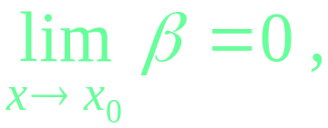



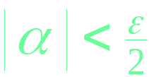


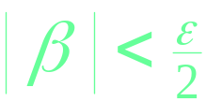

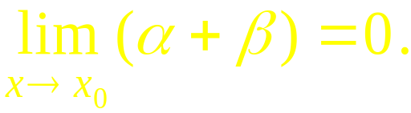


一、 无穷小运算法则
定理1. 有限个无穷小的和还是无穷小 .
证: 考虑两个无穷小的和 .
设
当
时 , 有
当
时 , 有
取
则当
时, 有
因此
这说明当
时,
为无穷小量 .

Slide 4
说明: 无限个无穷小之和不一定是无穷小 !
例如，
Notes:
运行时, 点击“解答见课件第二节例5”, 可显示解题过程, 点击该页的按钮“结束”即可返回.

Slide 5
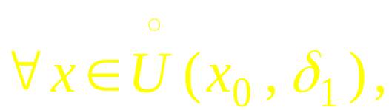
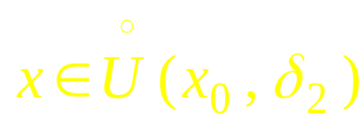


定理2 . 有界函数与无穷小的乘积是无穷小 .
证: 设
（局部有界）
又设
即
当
时, 有
取
则当
时 , 就有
故
即
是
时的无穷小 .
推论 1 . 常数与无穷小的乘积是无穷小 .
推论 2 . 有限个无穷小的乘积是无穷小 .

Slide 6
例1. 求
解:
利用定理 2 可知
说明 : y = 0 是
的水平渐近线 .

Slide 7
二、 极限的四则运算法则
定理 3 . 若
则有
证: 因
则有
(其中
为无穷小)
于是
由定理 1 可知
也是无穷小,
再利用极限与无穷小
的关系定理 , 知定理结论成立 .

Slide 8
推论: 若
且
则
提示: 令
利用局部保号性定理的逆否命题证明 .
说明: 定理 3 可推广到有限个函数相加、减的情形 .

Slide 9
定理 4 . 若
则有
提示: 利用极限与无穷小关系定理及本节定理2 证明 .
说明: 定理 4 可推广到有限个函数相乘的情形 .
推论 1 .
( C 为常数 )
推论 2 .
( n 为正整数 )
定理 5 . 若
且 B≠0 , 则有

Slide 10
定理6 . 若
则有
提示: 因为数列是一种特殊的函数 ,
故此定理可由
定理3 , 4 , 5 直接得出结论 .
注意:
定理3，4，5，6的使用条件！判断下列对错：
×
×
各自极限存在；
分母不为零；有限项
×

Slide 11
例3 . 求
求极限第一步：判断型！！！
例2.
x = 3 时分母为 0
因式分解
解: x = 1 时,
分母 = 0 , 分子≠0 ,
但因
取倒数

Slide 12
例4 . 求
解:
分子分母同除以
则
“ 抓大头”
原式

Slide 13
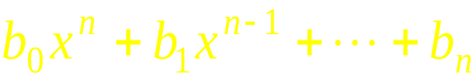
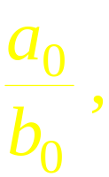





一般有如下结果：
（适用∞/∞型）
为非负常数 )

Slide 14
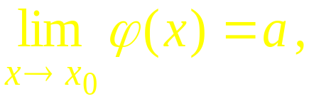

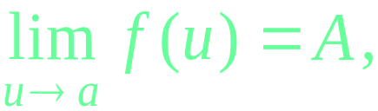
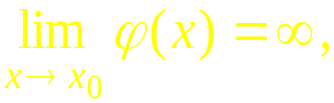
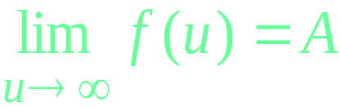
三、 复合函数的极限运算法则
定理7. 设
且 x 满足
时,
又
则有
说明: 若定理中
则类似可得
内层极限可求，外层极限存在

Slide 15
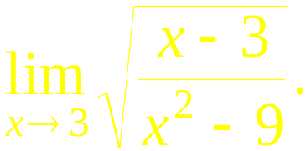
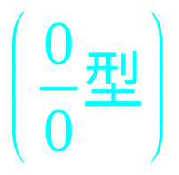
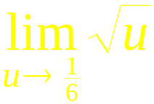
例5. 求
解: 令
∴ 原式 =

Slide 16
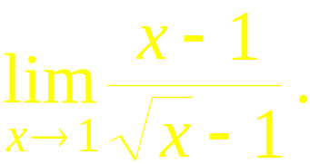
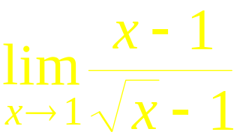
例6 . 求
解: 方法 1
令
则
变量代换法：根式代换
∴ 原式
方法 2
有理化

Slide 17




内容小结
1. 极限运算法则
Th1
Th2
Th3
Th4
Th5
Th7
(1) 无穷小运算法则
(2) 极限四则运算法则
注意使用条件
(3) 复合函数极限运算法则
2. 求函数极限的方法（前传）
(1) 分式函数极限求法
时, 用代入法
( 要求分母不为 0 )
时, 对
型 , 约去公因子、有理化
时 , 分子分母同除最高次幂
“ 抓大头”
(2) 复合函数极限求法
设中间变量

Slide 18


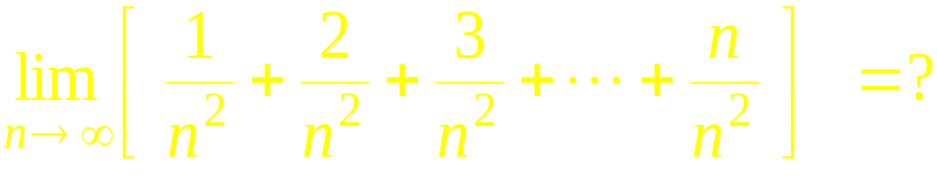
思考及练习
1.
问
是否存在 ? 为什么 ?
答: 不存在 .
否则由
利用极限四则运算法则可知
存在 ,
与已知条件
矛盾.
2.
（无限个无穷小之和
→合成一项）
解:
原式

Slide 19
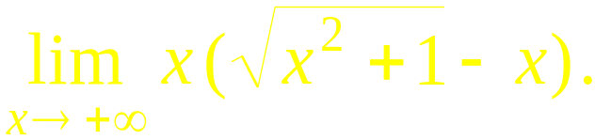
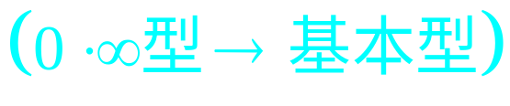
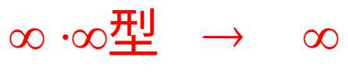

3. 求
解法 1
有理化
套公式
原式 =
解法 2
则
令
变量代换：倒代换
原式 =
有理化

Slide 20
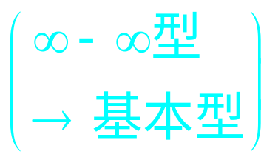
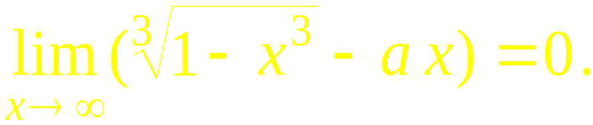
4. 试确定常数 a 使
解 :
令
则
倒代换
无穷小的比较
故
因此

Slide 21
第六节
第一章
极限存在准则及
两个重要极限
一、极限存在准则
二、两个重要极限

Slide 22



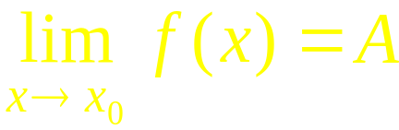

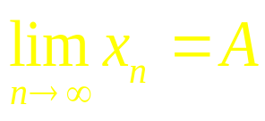
一. 夹逼准则（准则1）
函 数
情 形.
且
考虑修改方案：
1、A改为∞；
2、条件2改为
“差的极限为0”
数 列
情 形.

Slide 23
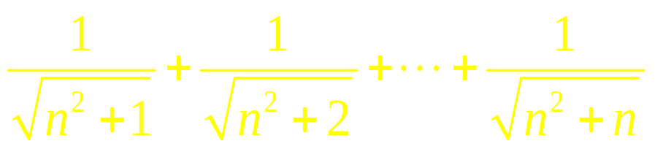

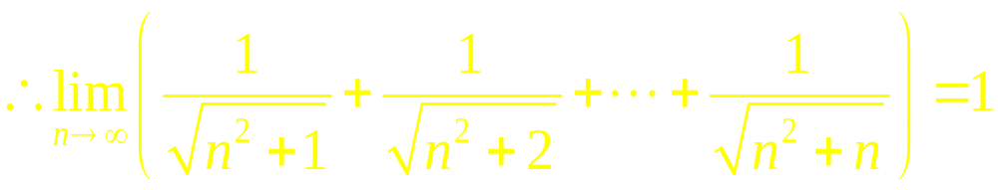
例1. 证明
由
证: 利用夹逼准则 .
且

Slide 24
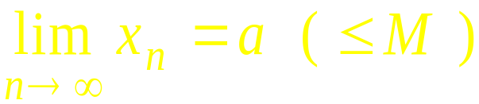



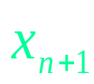


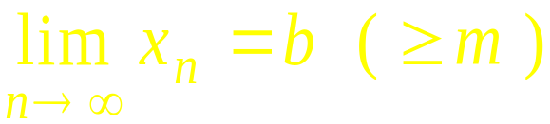
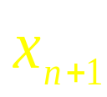





二. 单调有界数列必有极限 ( 准则2 )
n > N时的

Slide 25
例2.
解：
（由局部保号性可知 a >0）
两边取极限有：

Slide 26
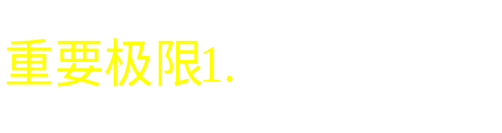

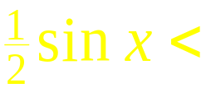

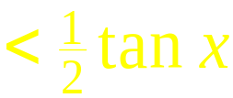
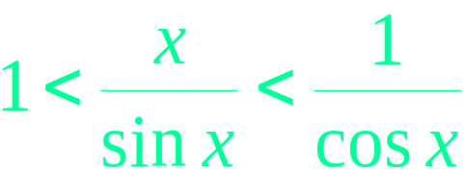
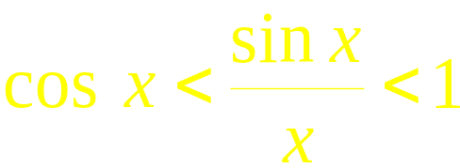
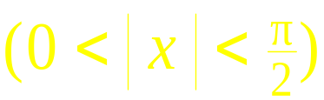
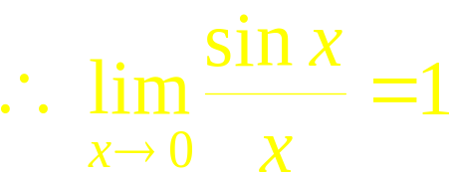
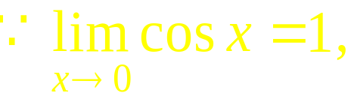

二、 两个重要极限
证: 当
时，
△AOB 的面积＜
圆扇形AOB的面积
＜△AOD的面积
即
故有
亦即
显然有
注
Notes:
运行时, 点击“注”, 或按钮“注”, 运行计算该极限的过程, 运行结束自动返回.

Slide 27
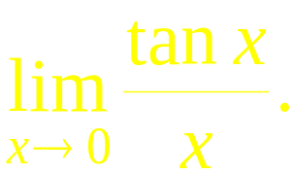
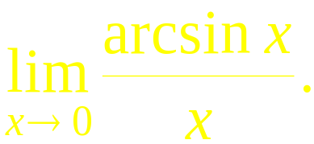

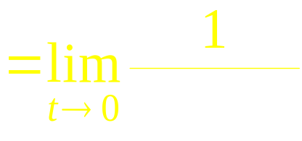
例3. 求
解:
极限运算法则
例4. 求
解: 令
则
因此
变量代换法
原式

Slide 28
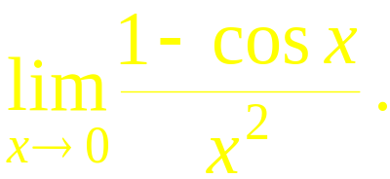


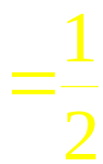



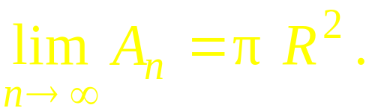
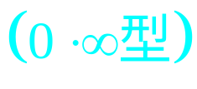

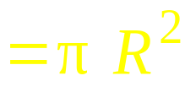

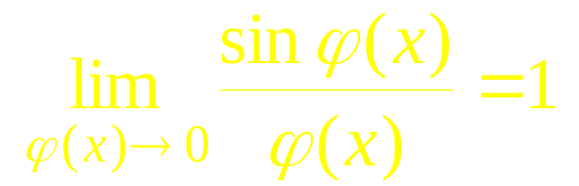
例5. 求
三角恒等变换
解: 原式 =
例6. 已知圆内接正 n 边形面积为
证明:
证:
说明: 计算中注意利用

Slide 29
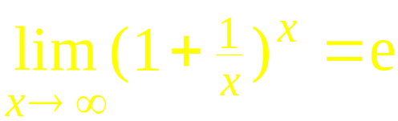
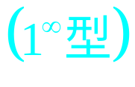



重要极限2.
先利用准则2证明
记作e
再利用准则1证明
说明: 此极限也可写为

Slide 30





例7. 求
解: 令
则

Slide 31



例8. 求
解: 原式 =

Slide 32
例9. 求
解: 原式 =
极限的复合运算法则

Slide 33





内容小结
1. 函数极限与数列极限关系的应用
(1) 利用数列极限判别函数极限不存在
法1 找一个数列
且
使
不存在 .
法2 找两个趋于
的不同数列
及
使
(2) 数列极限存在的夹逼准则
函数极限存在的夹逼准则

Slide 34



2. 两个重要极限
或
注: 代表相同的表达式

Slide 35



思考与练习
填空题 ( 1～4 )
第七节

Slide 36
第七节
第一章
无穷小的比较
引例 .
都是无穷小,
但
可见无穷小趋于 0 的速度是多样的 .

Slide 37




定义.
设
是自变量同一变化过程中的无穷小,
若
则称 β 是比 α 高阶的无穷小,
记作
若
则称 β 是比 α 低阶的无穷小;
若
则称 β 是 α 的同阶无穷小;
若
则称 β 是关于 α 的 k 阶无穷小;
若
则称 β 是 α 的等价无穷小,
记作
或

Slide 38




例如 , 当
时
～
～
～
又如 ，
且
故
时
是关于 x 的二阶无穷小,
～

Slide 39














例1. 证明: 当
时,
～
证:
～

Slide 40





例2. 证明:
证:
因此
思考：
即有等价关系:
说明: 上述证明过程也给出了等价关系:
目录 上页 下页 返回 结束

Slide 41
定理2 . 设
且
存在 , 则
（等价代换法）
无穷小
乘积因子！
证:
思考：
等价代换法的使用条件？
例如,

Slide 42
例3. 求
解:
原式
 

Slide 43
例4. 求
解:

Slide 44
例5. 求
解:
原式
说明: 若
则有

Slide 45
内容小结
1. 无穷小的比较
设 α , β 对同一自变量的变化过程为无穷小, 且
β 是 α 的高阶无穷小
β 是 α 的低阶无穷小
β 是 α 的同阶无穷小
β 是 α 的等价无穷小
β 是 α 的 k 阶无穷小

Slide 46
2. 等价代换定理
常用等价无穷小 :
Th 2
思考与练习
1、P53、P63、P68
（提示：无穷小的比较思想运用到无穷大的比较）
第八节

